Slide 1
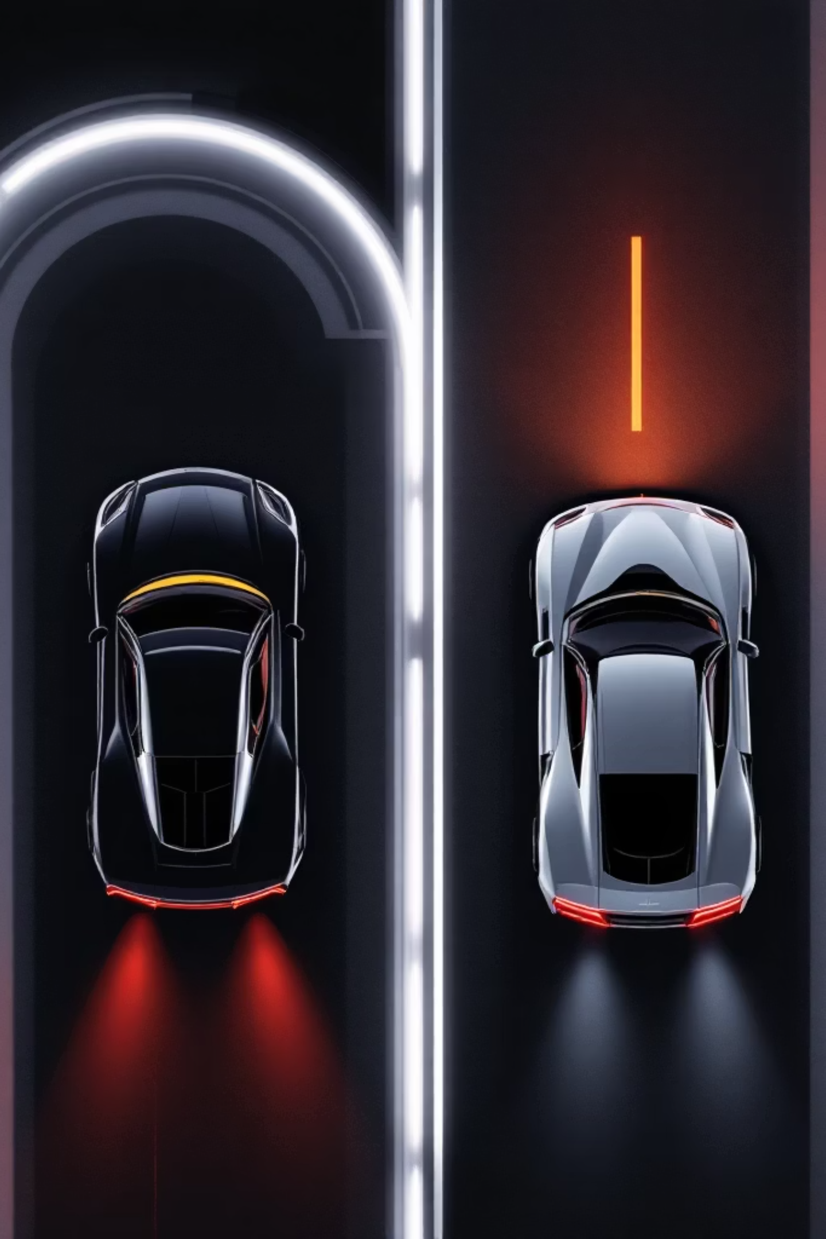
Аркадные Гонки
Двухпользовательский гоночный симулятор на Python
Динамичная аркадная гонка для двух игроков с физикой, визуальными эффектами и системой рекордов

Slide 2
Обзор проекта
Цель
Технологии
Создание многопользовательской гоночной игры с реалистичной физикой, трёхмерными треками и системой подсчёта времени на Python с использованием библиотеки Arcade
Python 3.12
Arcade 3.3.3
Tiled для карт
JSON для сохранений
Три трека
Физика
От простого до сложного
Движение и столкновения
Рекорды
Эффекты
Система времени
Частицы и звуки

Slide 3




Архитектура проекта
main.py
views/
Точка входа, управление музыкой
Система экранов (меню, игра, финиш)
entities/Car.py
constants.py
Физика и поведение машин
Конфигурация игры
Паттерн Model-View с отдельными классами View для каждого экрана. Ресурсы организованы в папках assets/ (звуки, изображения, тайлы) и tmx_files/ (карты уровней). Лёгкая расширяемость и модульность.

Slide 4
Игровой процесс
Управление
Механики
Цель: Пройти все чекпоинты в правильном порядке и пересечь финишную линию. Побеждает игрок с наименьшим суммарным временем на всех треках.
Ускорение и торможение
Повороты с учётом скорости
Скольжение по масляным пятнам
Столкновения со стенами
Игрок 1
Игрок 2
Стрелки клавиатуры: ↑↓←→
WASD

Slide 5
Визуальная система
01
02
Тайловые карты
Слои карт
3 трека созданных в Tiled с различной сложностью
Фон, дорожное полотно, стены, объекты, чекпоинты
03
04
Динамическая камера
Эффекты частиц
Автоматическое масштабирование и слежение за двумя игроками
Выхлоп, следы скольжения
Каждый трек представляет собой уникальную конфигурацию слоёв, что позволяет легко добавлять новые уровни без изменения кода.

Slide 6
Физика и управление
Реалистичное поведение
Система столкновений
Ускорение с инерцией
Разные наборы стен для каждого игрока
Блокирующие стены, открывающиеся после чекпоинтов
Масляные пятна ухудшают управление на 3 секунды
Немедленная реакция на столкновения
Плавное набирание и сброс скорости
Разные скорости
Spatial hash для быстрого обнаружения столкновений оптимизирует производительность.
Вперёд и назад с разным ускорением
Управляемость
Зависит от текущей скорости
Занос
При скольжении по масляным пятнам

Slide 7
Система уровней и прогресса
Track 1
Базовый трек для обучения с простыми поворотами и минимальными препятствиями
Track 2
Средняя сложность с препятствиями, узкими проходами и несколькими масляными пятнами
Track 3
Сложный трек с множеством поворотов, пересекающимися путями и плотными препятствиями
Автоматический переход между уровнями после финиша обоих игроков. JSON-файл сохраняет историю всех заездов с именами, временем и датой. Финальная статистика показывает суммарное и среднее время по всем трекам.

Slide 8
Пользовательский интерфейс
Экран меню
Ввод имён игроков (до 10 символов), кнопка начала игры, шрифт Kenney Future для стилизации
Игровой HUD
Таймеры для каждого игрока, индикаторы состояния, отображение имён, сообщения "ЖДЁТ СТАРТА" и "НЕВЕРНОЕ НАПРАВЛЕНИЕ"
Экран результатов
Промежуточные результаты между уровнями, финальная таблица с детальной статистикой, сравнение времени

Slide 9
Аудиосистема и технические особенности
Аудиосистема
Технические особенности
Фоновая музыка
Tiled для профессионального создания уровней
Spatial hash для быстрых столкновений
Batch для текста
Плавные переходы камеры
Кросс-платформенность: Windows, macOS, Linux
Плейлист из папки soundtracks с случайным порядком и непрерывным воспроизведением
Звуковые эффекты
Завершение круга, возможность расширения (столкновения, ускорение)

Slide 10
Возможности расширения и заключение
Новые треки
Power-ups
Дополнительные уровни с уникальной геометрией и механиками
Бонусы ускорения, защиты и помех для соперника
Сетевой мультиплеер
ИИ-оппоненты
Игра по сети с игроками из разных стран
Режим одиночной игры против искусственного интеллекта
Скины машин
Достижения
Различные внешние виды автомобилей для персонализации
Система наград и медалей за выполнение задач
Скачайте и попробуйте сами!
Исходный код доступен на GitHub. Готовый продукт для обучения и развлечения!

